Slide 1
Pensamiento Computacional Orientado A Objetos
Diego David Avalos de la Torre

Slide 2
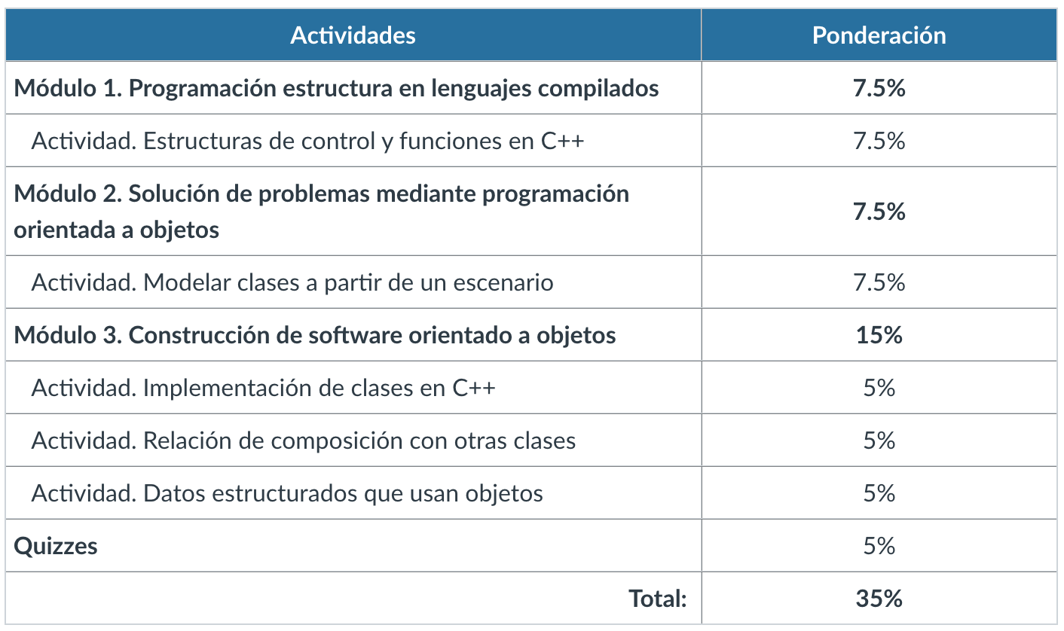
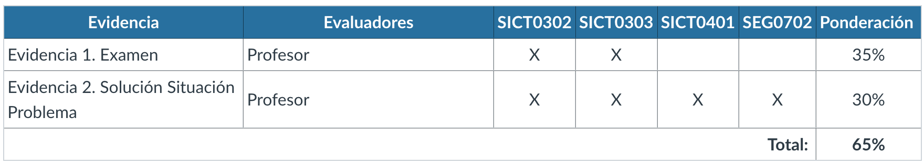
Plan de evaluación

Slide 3
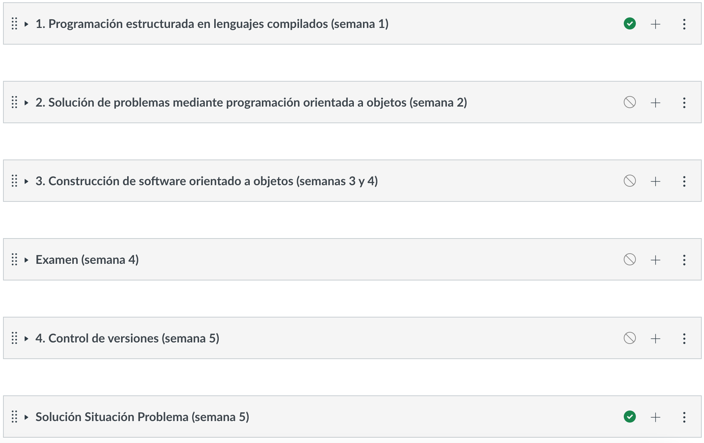
CÓMO SE ESTRUCTURA EL CURSO

Slide 4
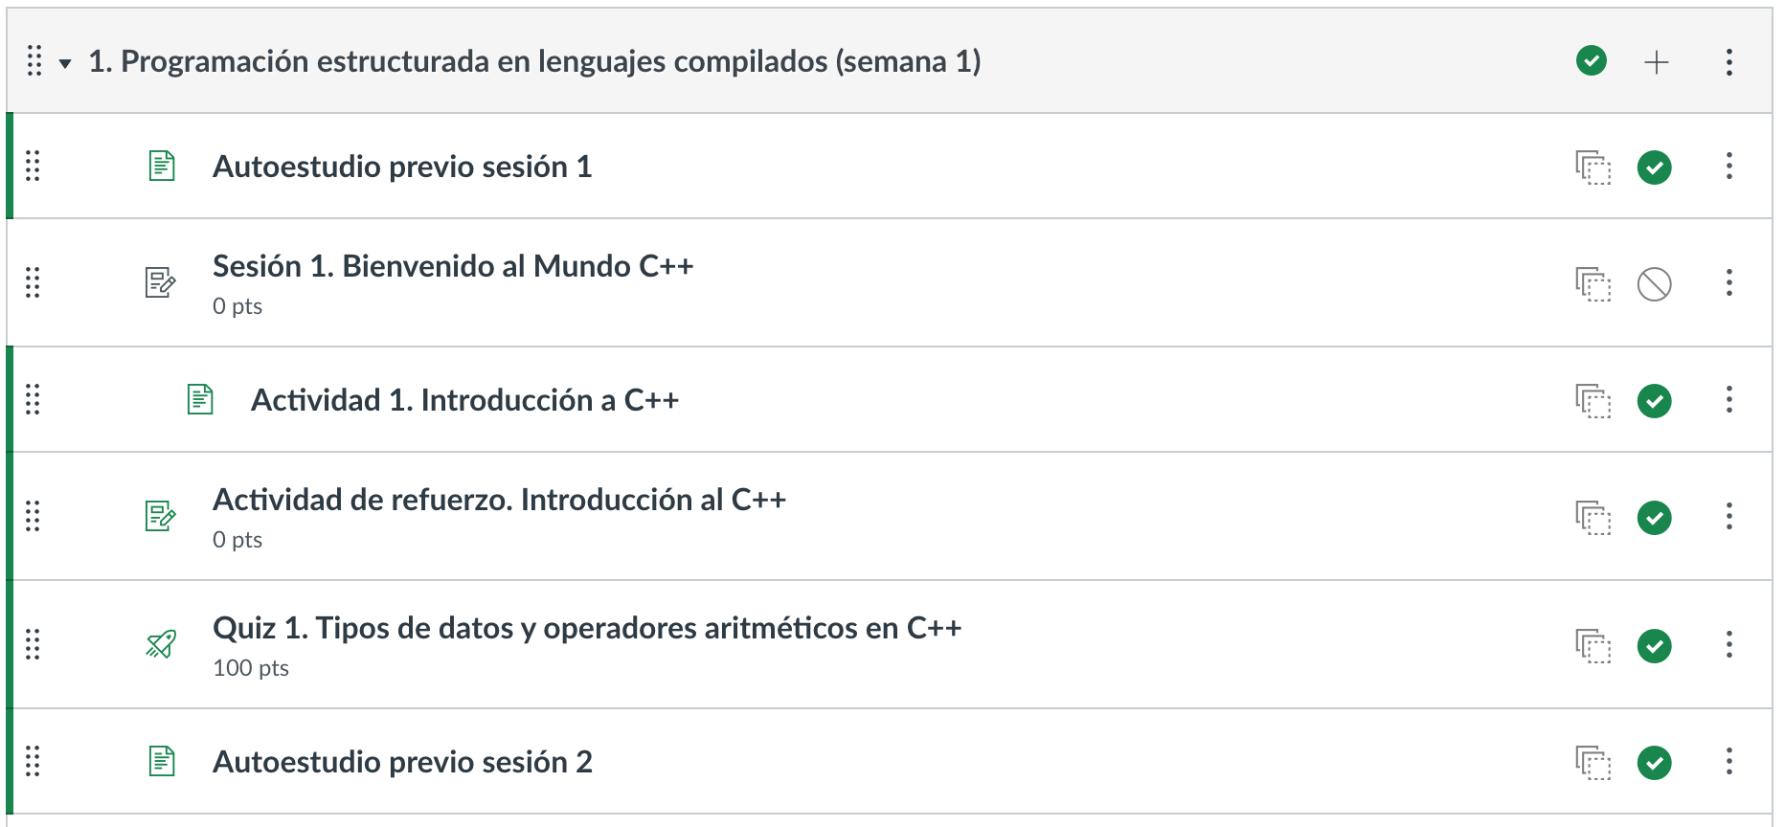
CÓMO SE ESTRUCTURA EL CURSO

Slide 5
01
1. Programación Estructurada en Lenguajes Compilados

Slide 6
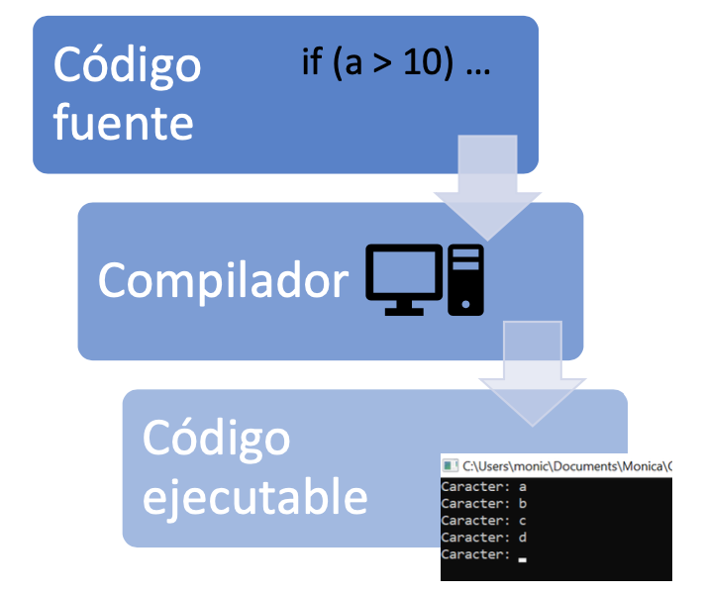
C++ un Lenguaje de programación compilado
“Un lenguaje compilado es un lenguaje de programación cuyas implementaciones son normalmente compiladores (traductores que generan código de máquina a partir del código fuente) y no intérpretes (ejecutores paso a paso del código fuente, donde no se lleva a cabo una traducción en la pre ejecución)”.

Slide 7
Características de C++
ES UN LENGUAJE:
Compilado
Imperativo
Estructurado, Uso De Funciones/Métodos Y Estructuras De Control
Potente
Flexible
Eficiente
Portable

Slide 8
Elementos de C/C++
Compilador
Traduce el código fuente en lenguaje de máquina.
Detecta errores de sintaxis y semántica y los señala con mensajes.
Proporcionan herramientas para edición de código fuente.
Librería estándar
Funciones preprogramadas.
Preprocesador
Ofrece directivas señaladas por la etiqueta #.

Slide 9
IDE

Slide 10
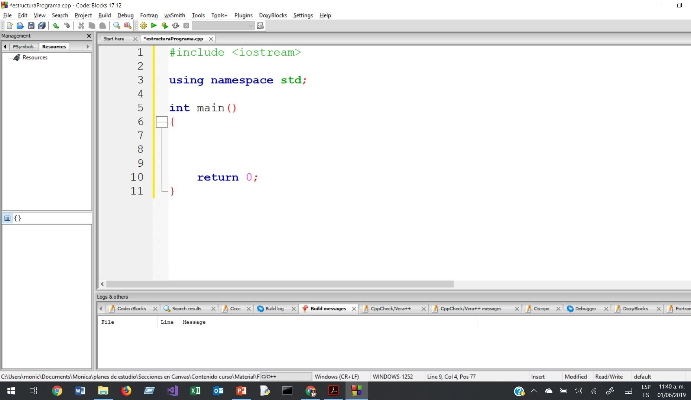
Librerías del sistema Espacio de trabajo estándar
Estructura
de un programa en C++
Función global main, punto de entrada a un programa
Espacio para bloque de estatutos

Slide 11
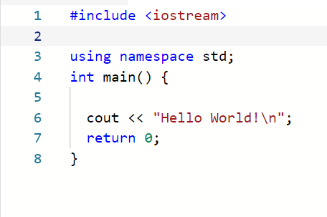
La función main()
Todo programa en C++ debe tener una función global llamada main().
Cuando se ejecuta un programa compilado, el punto de enreda es la se inicia por la función main().
es el de dar acceso al espacio de nombres (namespace) std, donde se encuentra encerrada toda la librería estándar. El motivo de encerrar la librería estándar en un espacio de nombres no es otro que el de hacer más sencilla la creación de proyectos muy grandes
El conjunto de estatutos va contenido entre llaves { }, que señalan inicio y fin del bloque.
Dentro del main puede haber llamadas a otras
funciones.
El fin de la ejecución exitosa se señala con
return 0.
Correspondencia entre tipos de datos

Slide 12
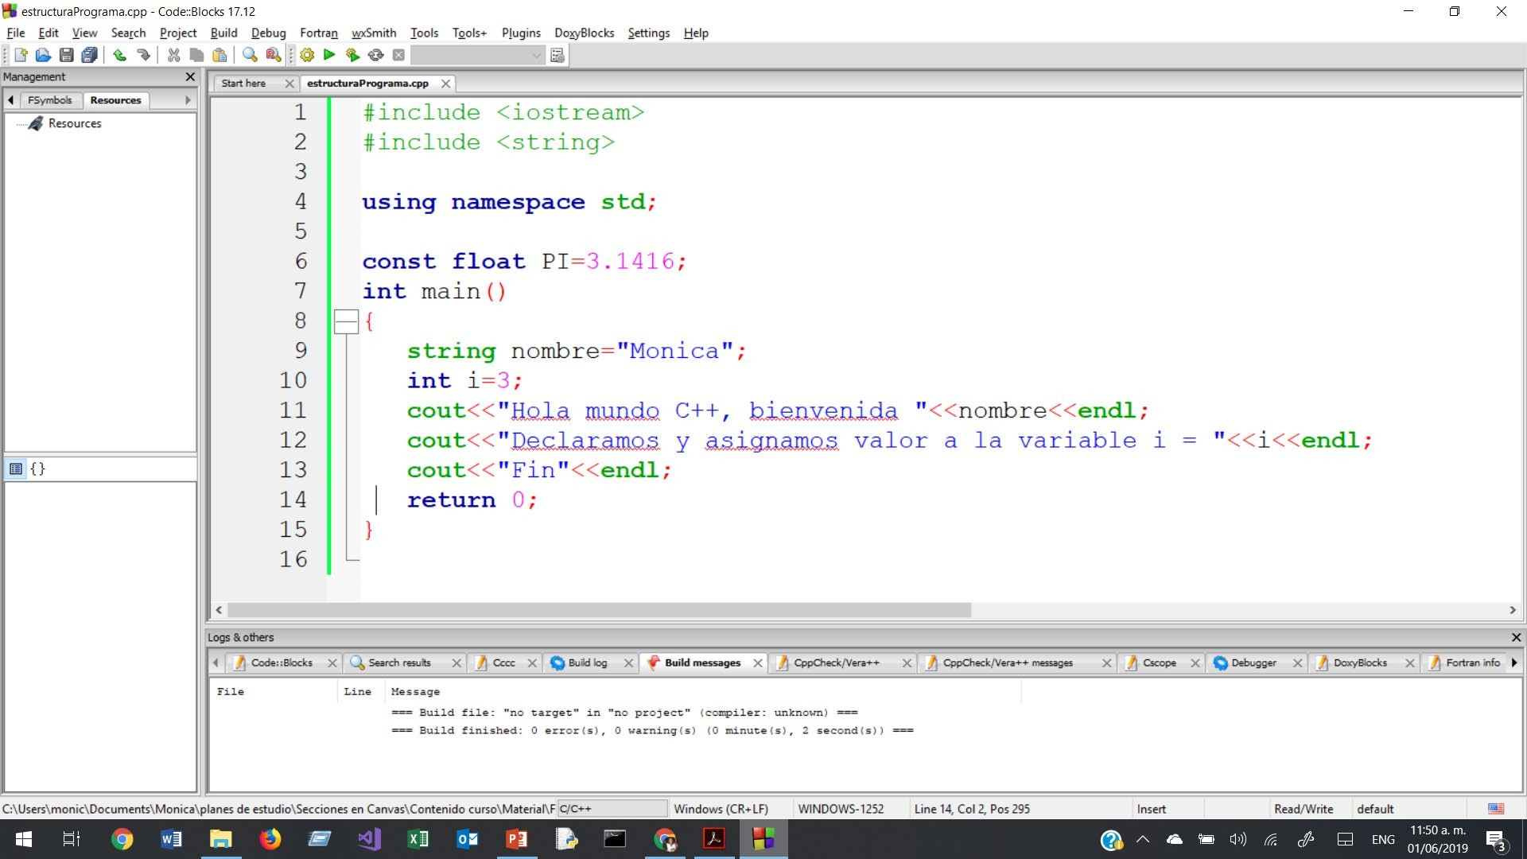
Declaración de variables y constantes
Declaración de una constante
Declaración de variables

Slide 13
Declaración de variables y constantes
En caso de no usar using namespace, aún es necesario indicar de alguna manera en qué espacio de nombres residen los objetos, clases, etc. que se estén usando. Para ello, es posible emplear el operador de ámbito, "::". Por ejemplo:
#include <iostream> int main()
{
std::cout << "¡Hola, mundo!" << std::endl;
}

Slide 14
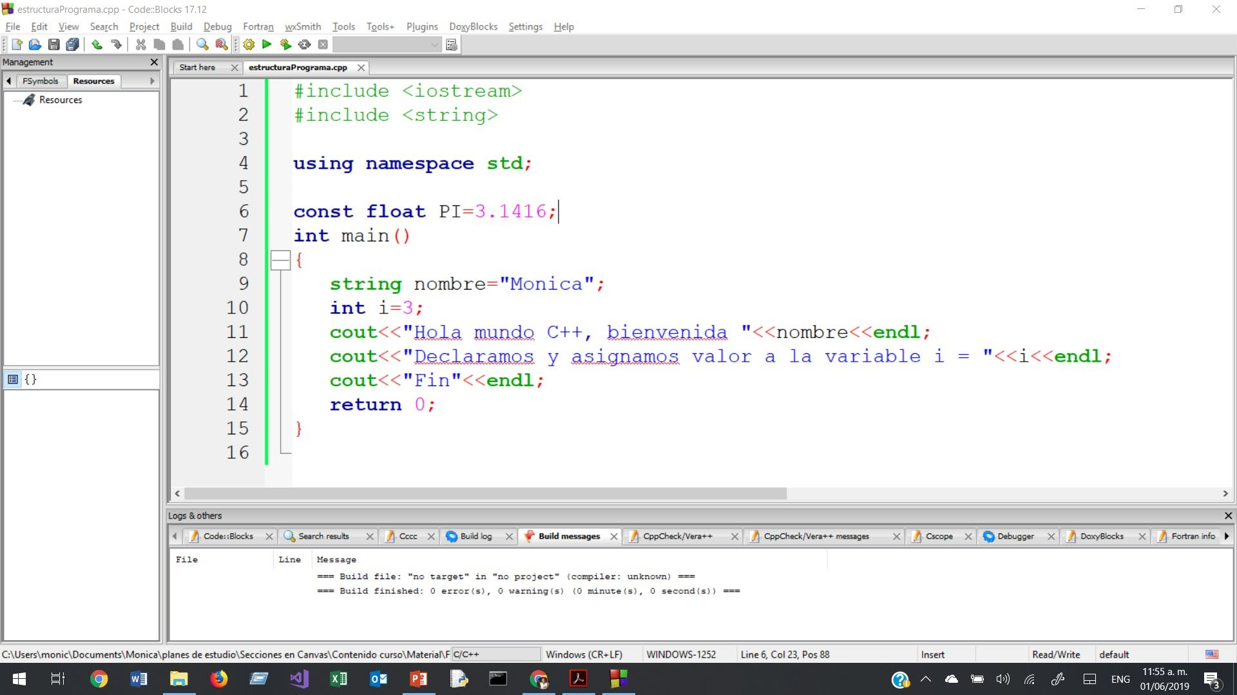
El proceso de compilación de un programa
Para compilar y ejecutar, clic en
Para sólo compilar, clic en
El proceso de compilación depende de la herramienta utilizada. Aquí un ejemplo del proceso de compilación Code::Blocks

Slide 15
Tipos de Datos

Slide 16
Tipos de datos
Descripción | Nombre
Carácter | char
Números naturales | unsigned short int | unsigned int | unsigned long int
Números enteros | short int | int | long int
Números reales | float | double | long double

Slide 17
Almacenamiento de datos enteros
Nombre de tipo de dato | Tamaño del almacenamiento en bytes | Rango de valores
char | 1 | 256 caracteres
bool | 1 | verdadero = cualquier positivo) y falso = 0
short int | 2 | -32,768 a +32,767
unsigned int | 2 | 0 a 65,535
int | 4 | -2,147,483,648 a +2,147,483,647
unsigned int | 4 | 0 a 4,294,967,295
long int | 4 | -2,147,483,648 a +2,147,483,647
unsigned long int | 4 | 0 a 4,294,967,295

Slide 18
Tipos de datos fundamentales
Números enteros.
Son números enteros con signo.
Rango de valores
Depende del compilador, normalmente ocupa 2 bytes,
−32,768 … 32,767 .
Modificadores
short int, normalmente ocupa 1 byte, [ -128…127].
Long int, normalmente ocupa 4 bytes, [ - 2,147,483,648…2,147,483,647].

Slide 19
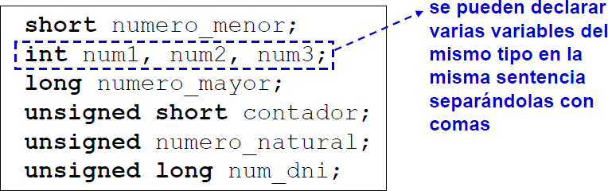
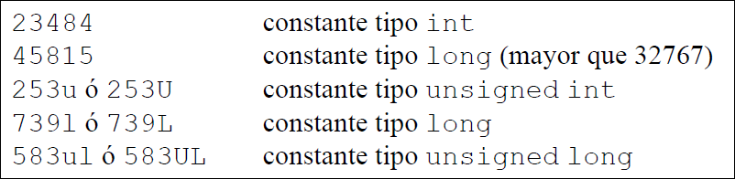
Tipos de datos fundamentales
Números naturales.
Son números enteros sin signo.
No es un tipo sino un modificador de int.
Rango de valores
0 … 65,535
Modificadores
unsigned short (int) 0 … 255
unsigned long (int) 0 … 4,294,967,295
Constantes literales enteras

Slide 20
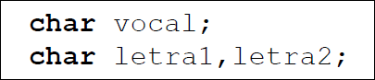
Tipos de datos fundamentales
Caracteres, el tipo char
Internamente almacena el valor numérico por su posición en la tabla ASCII.
Rango de valores 0 … 255 .
Las constantes literales de tipo char, van entre comillas simples:) ‘1’, ‘a’, ‘ ‘, etc.
Existen dos formas de asignarle valor a una variable char:
char varchar=‘a’; o bien
char varchar=80; valor numérico de su posición ASCII

Slide 21
Tipos de datos fundamentales
Caracteres especiales o secuencia de escape. Algunos de ellos no se imprimen.
Carácter | ASCII | Significado
\n | 10 | Nueva l
\t | 9 | Tabulador
\b | 8 | Retroceso
\r | 13 | Retorno de carro
\f | 12 | Avance de página
\\ | 92 | Barra inclinada inversa
\’ | 39 | Comilla simple
\” | 34 | Doble comilla
\a | 7 | Alerta
\0 | 0 | Carácter nulo, fin de cadena

Slide 22
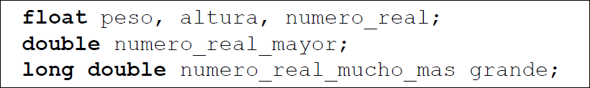
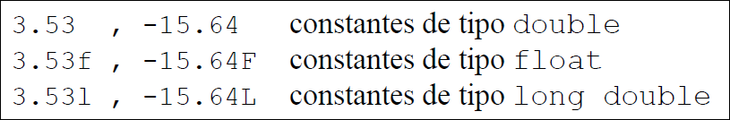
Tipos de datos fundamentales
Números reales, tipo float
Representa a los números reales
Rango de valores, depende del compilador
float (normalmente ocupa 4 bytes), [34 x 10 ⁻³⁸ … 34 x 10 ³⁸], con 7 dígitos de precisión.
double (normalmente 8 bytes), [1.7x10⁻³⁰⁸ … 1.7x10³⁰⁸], con 15 dígitos de precisión.
long double (normalmente 10 bytes) [3.4x10⁻⁴⁹³² … 3.4x10⁴⁹³²], con 19 dígitos de precisión.
Por omisión, las constantes literales de punto flotante se consideran de tipo double. Si aparecen terminadas con f o F se consideran tipo float y si terminan con l o L, tipo long double.

Slide 23
Almacenamiento datos flotantes
Nombre del tipo de dato | Almacenamiento en bytes | Rango absoluto de valores
float | 4 bytes | 1.40129846432481707e-45 a 3.40282346638528860e+38
double long y float | 8 bytes | 4.94065645841246544e-324 a 1.79769313486231570e+308

Slide 24
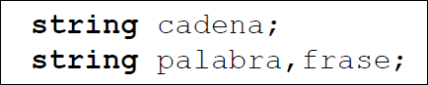
Tipos de datos fundamentales
Valores lógicos, el tipo bool
Las variables de tipo bool pueden tomar dos valores, true y false.
Cadena de caracteres, el tipo string
Son cadenas de caracteres
No tienen un tamaño predefinido
Las constantes literales de tipo carácter van enmarcadas entre comillas dobles: “Este es el valor de una constante tipo string”.
El tipo nulo, void
Se utiliza para indicar que una función no regresa ningún valor o para indicar que una función no recibe parámetros.

Slide 25
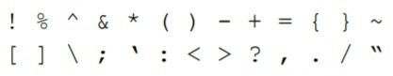
Constantes y operadores
En C hay dos tipos de constantes
Literales
Numéricas: 35, 89.78, 6.5e10
Caracter: ‘Z’, ‘3’, ‘ ‘ (ASCII)
Cadenas de caracteres “Es una frase”
Simbólicas: tienen asociado un identificador y se definen al momento del preprocesamiento: # define e 2.71
Operadores, signos que indican operaciones:

Slide 26
Operadores

Slide 27
Operadores aritméticos
+ Suma
- Resta
* Multiplicación
/ División
% Modulo
El operador /, si los dos operandos son enteros, obtiene resultado entero sin decimales.
El operador % sólo tiene sentido con operadores enteros.

Slide 28
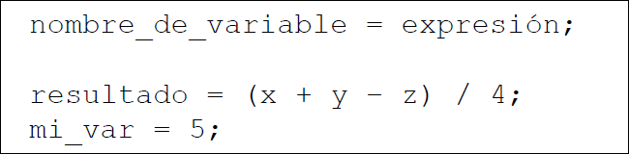
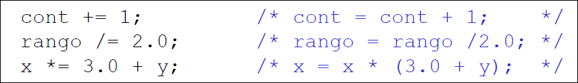
Operador de asignación
El operador común de asignación es =
Son operadores binarios que asignan a una variable situada a la izquierda el valor resultante de evaluar una expresión a la derecha.
El valor que tenía la variable previo a la asignación se pierde.
El resultado de la expresión debe ser del mismo tipo que el de la variable que lo recibe.
Existen otros operadores de asignación que simplifican operaciones: +=, -=,
*=, /=.

Slide 29
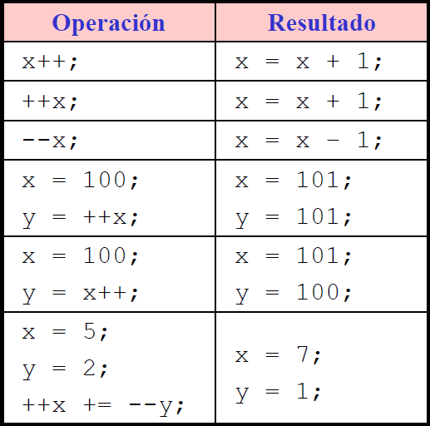
Operadores incrementales
Son operadores unarios que incrementan (++) o decrementan (--) en una unidad el valor de la variable que afectan.
Pueden ir antes de la variable (pre) o después de la variable (post).
Preincremento, Predecremento: la operación de incremento/decremento se lleva a cabo antes de utilizar la variable, y luego se utiliza.
Postincremento, Postdescremento: la operación de incremento/decremento se lleva a cabo después de utilizar la variable, y luego se utiliza.

Slide 30
Operadores relacionales
Permiten hacer comparaciones que obtienen como resultado valores de falso o verdadero.
Son binarios.
• ==
>
<
>=
<=
!=
igual que mayor que menor que
mayor igual que menor igual que diferente

Slide 31
Operadores lógicos
Expresión_1 | Expresión_2 | Expresión_1 && Expresión2
true | true | true
true | false | false
false | true | false
false | false | false
Tablas de verdad operadores lógicos
Expresión_1 | Expresión_2 | Expresión_1 || Expresión2
true | true | true
true | false | true
false | true | true
false | false | false
Prioridad de ejecución, asociativa de izquierda a derecha en el orden:
!
&&
||
Expresión | ! Expresión
true | false
false | true

Slide 32
Operadores entre bits
Con estos operadores se puede realizar la comprobación, colocación ó desplazamiento de los bits actuales de una variable de los tipos int y char.
Los operadores entre bits son:

Slide 33
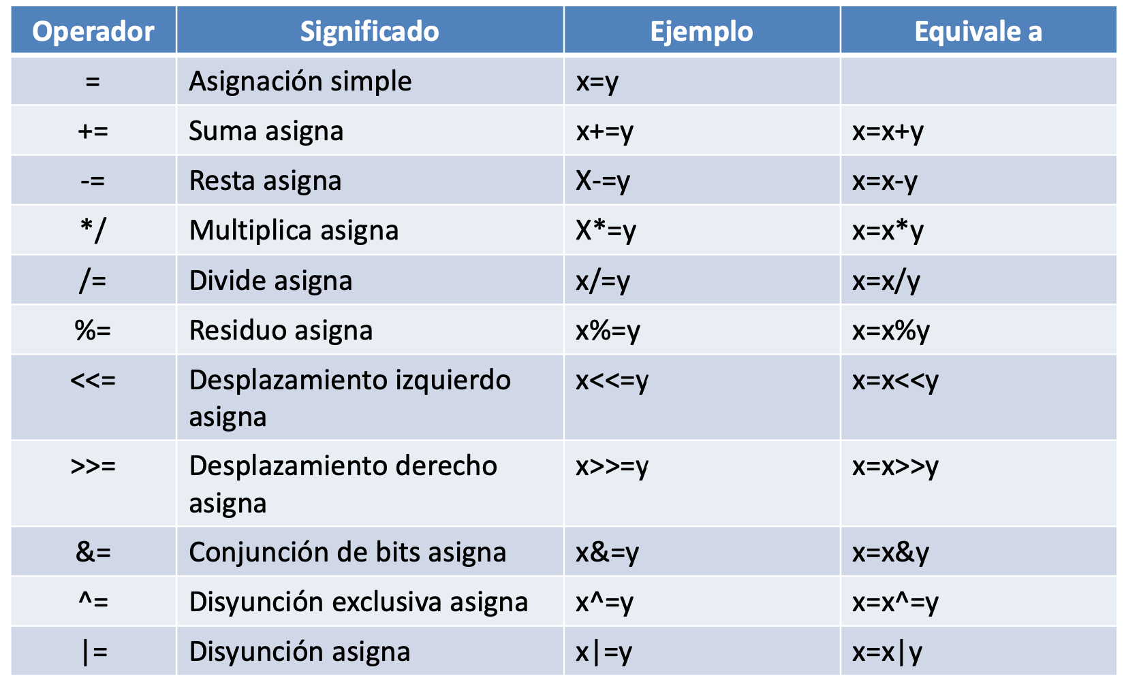
Operadores de asignación compuestos

Slide 34
Expresiones

Slide 35
Expresiones
Una expresión es una combinación de operandos y operadores.
Operandos: constantes literales, constantes simbólicas, variables, llamadas a funciones.
Operadores: aritméticos, incrementales, relacionales y lógicos.
Una expresión puede ser simple o estar formada por otras expresiones agrupadas entre paréntesis:
𝑥 = 𝑎 + 𝑃𝐼 ∗ (𝑧 ∗ 𝑠𝑞𝑟𝑡 2 ∗ 𝑝𝑜𝑤 𝑦, 3 )
En general, en C hay expresiones aritméticas, lógicas y generales. Las expresiones requieren tener tipos compatibles.

Slide 36
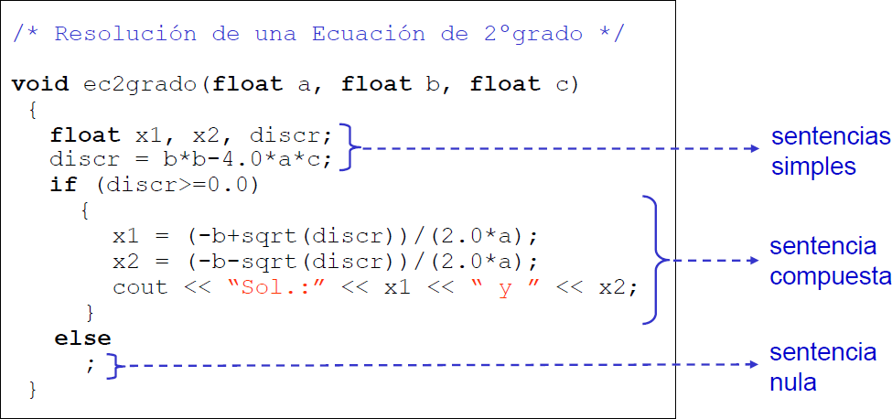
Sentencias o estatutos
Las expresiones son componentes de sentencias.
Una sentencia es una unidad completa y ejecutable con una acción a ejecutar. Pueden ser:
Simple: ocupa una línea y termina con ;
Compuesta: conjunto de
sentencias simples o compuestas. Quedan agrupadas entre {}.
Nulas: no incluyen acción, es sólo un ;

Slide 37
Condicionales

Slide 38
Condicionales
Los estatutos condicionales son muy parecidos en Python y en C++. Los condicionales if-else, son una estructura de control, que permiten tomar decisiones al interior de un algoritmo.

Slide 39
Condicionales

Slide 40
Ciclos

Slide 41
Estatuto while
El estatuto while repite el conjunto de estatutos mientras la condición es verdadera. La condición es evaluada antes de ejecutar los estatutos.
#include <iostream>
using namespace std;
int main(){
int limite=10, i=0;
while ( i < limite )
{
cout<<i<<endl;
i++;
}
return 0; }
while (expresión)
{ bloque_estatutos;
}
Repite mientras la expresión-booleana sea verdadera.
Primero prueba y luego ejecuta estatutos

Slide 42
Estatuto for
inicio
for (inicio; condición; incremento){ bloque-estatutos;
}
false
condición
true
bloque-estatutos
Recomendado cuando conoces el número de repeticiones.
incremento

Slide 43
Estatuto do - while
while (expresión-booleana)
{
bloque_estatutos;
}
bloque-estatutos
true
expresión- booleana
false
Repite mientras la expresión-booleana sea verdadera.
Primero prueba y luego ejecuta estatutos

Slide 44
Ejercicios

Slide 45
Ejercicios
Cuenta a Pagar
Realizar un programa que pida el total a pagar, si el monto es por encima de $1000 y menos de $2000, se aplica un 12% de descuento, si es mayor a $2000 se aplica un 14.5%

Slide 46
Ejercicios
2. Clasificación de Números
Realiza un programa que le pregunte al usuario cuántos número quiere clasificar y al final digan cuantos son pares, impares y ceros
3. Funciones para calcular el volumen del paralelepípedo
Desarrolla un programa que solicite los n valores necesarios para desarrollar el cálculo.
Después mandar llamar a la función calcula_volumen, en donde se deberá calcular el volumen y se regresara como parámetro el valor del volumen. Por último imprimir el valor del volumen en la función main

Slide 47
Ejercicios
3. Funciones para calcular el volumen del paralelepípedo
Desarrolla un programa que solicite los n valores necesarios para desarrollar el cálculo.
Después mandar llamar a la función calcula_volumen, en donde se deberá calcular el volumen y se regresara como parámetro el valor del volumen. Por último imprimir el valor del volumen en la función main

